Slide 1
Презентация конкурсной работы Всероссийского конкурса «Лучшая муниципальная практика» Угранского сельского поселения Угранского района Смоленской области в номинации «Модернизация городского хозяйства посредством внедрения цифровых технологий и платформенных решений («Умный город»)»
2022 год

Slide 2
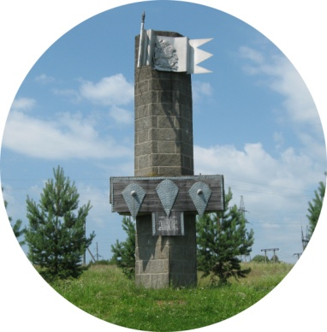
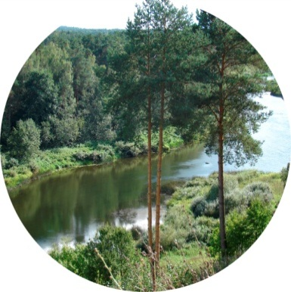
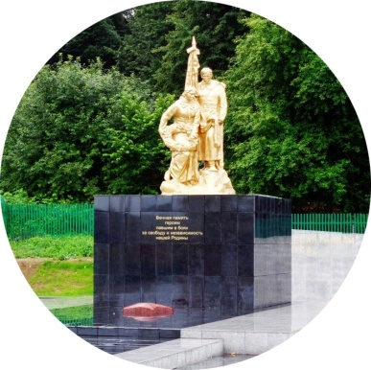
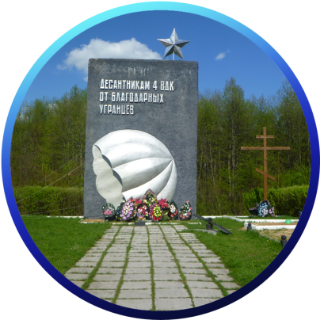
Историческая справка
Угранский район был образован путём объединения Всходского и Знаменского районов. Центром района стал поселок Угра как станция на месте строительства железнодорожной ветки Вязьма-Брянск. Поселок (ныне село) и район названы по одноименному названию реки Угры, протекающей по территории.
Наиболее значимым историческим событием, произошедшим на территории района, является «Великое стояние на Угре» в 1480 году, положившее конец ордынскому владычеству.
Угранская земля памятна событиями Великой отечественной войны 1941-1945 годов.
Угранский район был образован путём объединения Всходского и Знаменского районов. Центром района стал поселок Угра как станция на месте строительства железнодорожной ветки Вязьма-Брянск. Поселок (ныне село) и район названы по одноименному названию реки Угры, протекающей по территории.
1929
1961
1963
1965
Дата образования
с. Угра как ж.д. станции
Образование Угранского района путем объединения Всходского и Знаменского районов
Угранский район присоединен к Вяземскому району
Район восстановлен в существующем виде

Slide 3
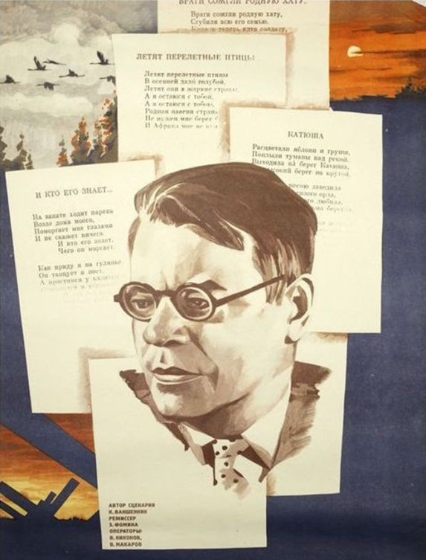
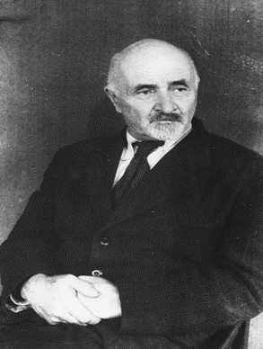
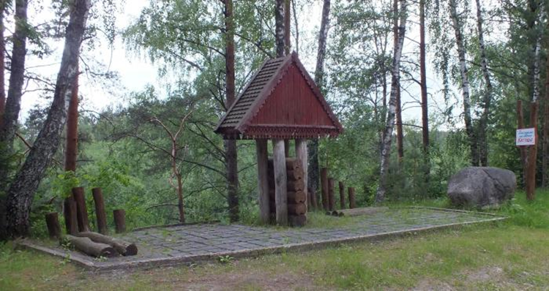
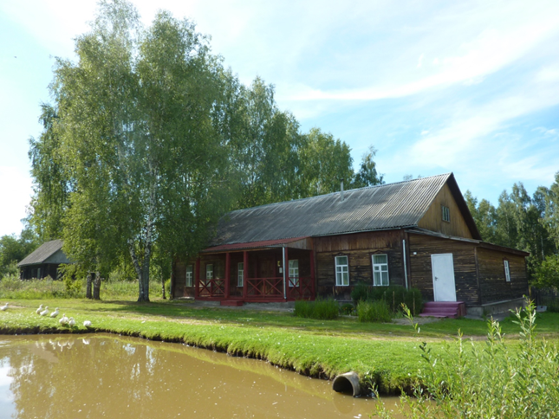
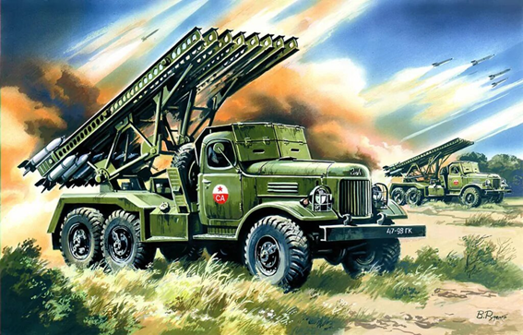
Выдающиеся люди Угранского района Смоленской области
Исаковский Михаил Васильевич
Иван Сергеевич Соколов-Микитов − это имя навеки связано с Угранской землёй. Деревня Кислово, где и прошли счастливые детские, отроческие и юношеские годы Вани Соколова расположена в 4-х километрах от деревни Полднево.
Исаковский Михаил Васильевич
Родился 19 января 1900 года на Смоленщине, бывший Ельнинский уезд, позднее Всходский, а ныне Угранский район, деревня Глотовка.
На родине Исаковского, там, где поднимается над Угрой «берег крутой», стоит сегодня оригинальный памятник песне «Катюша»: на прикреплённой к большому камню-валуну медной дощечке высечены слова из этой песни, а рядом – беседка из бревенчатых скамеек под навесом. Это не просто благодарная дань памяти славному земляку. Памятник выполняет жизнесозидающую роль. По традиции ребята из окрестных деревень, призываемые в армию, собираются здесь для прощания с невестами, гуляют, говорят заветные слова.

Slide 4
Обоснование необходимости реализации практики:
Потребность в реконструкции уличного освещения в селе Угра Смоленской области назрела давно, но не могла быть реализована из-за финансовых проблем. В сети уличного освещения села Угра имел место сильный физический износ осветительного оборудования, низкая освещенность дорог, частые перепады напряжения. Доля старого оборудования, включая не только светильники, но и опоры, кабели, составляли более 60%. Светильники имели устаревшую конструкцию, в которых использовались низкоэффективные лампы накаливания. Уровень потребления электроэнергии был высокий, сбор показаний осуществлялся ручным способом. Нахождение на улицах в вечернее время было некомфортным для жителей и гостей села Угра.
Решением данной проблемы явилось заключение энергосервисного контракта с ПАО «Ростелеком», который позволил не только сделать село светлее и безопаснее, но сэкономил в будущем значительные бюджетные средства.

Slide 5
Проблемы, которые должны быть решены реализацией практики:
Освещение улиц не соответствует требованиям ГОСТа.
Устаревшая конструкция светильников
Чувствительность к перепадам напряжения
Высокий уровень потребления электроэнергии
Ручной сбор показаний

Slide 6
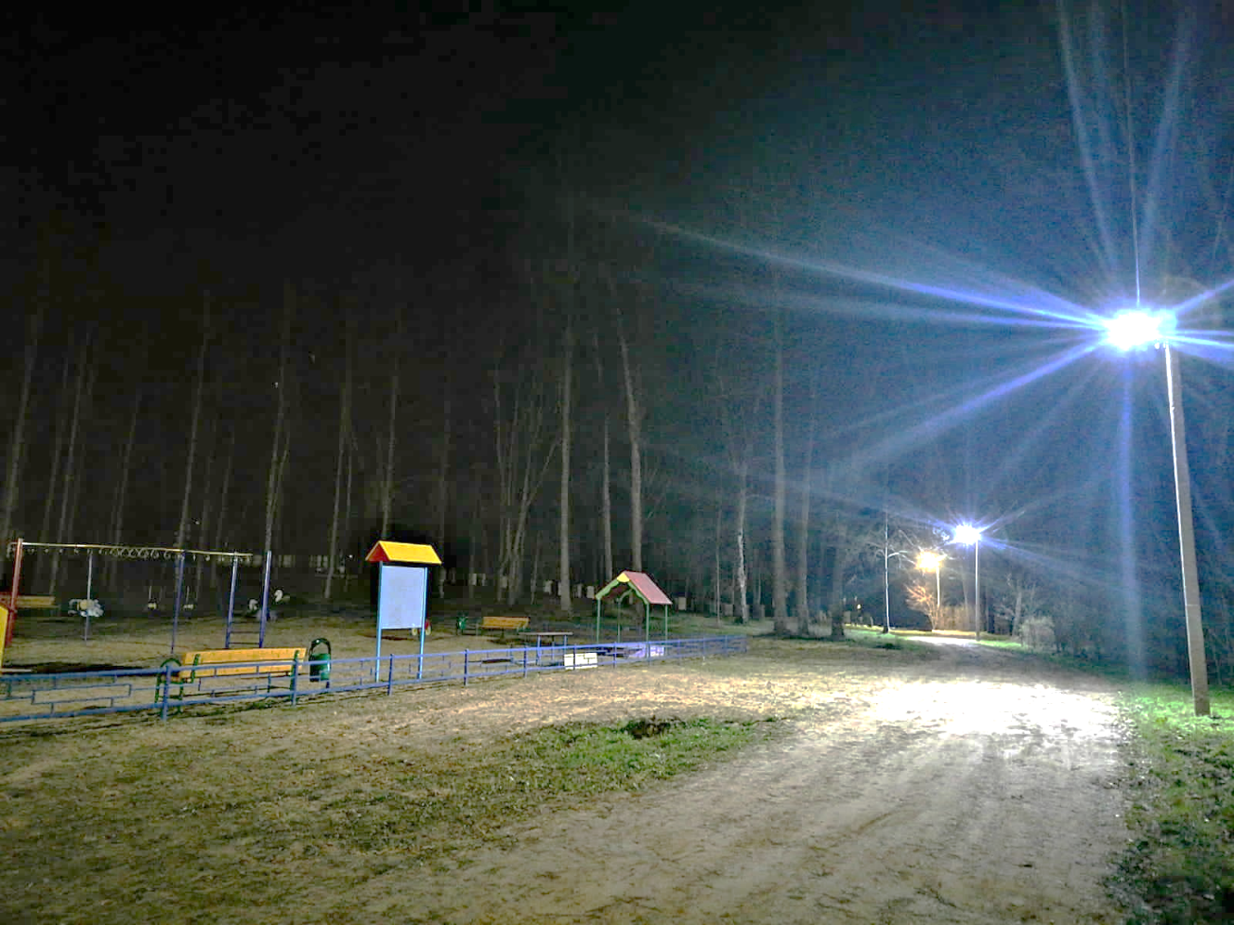
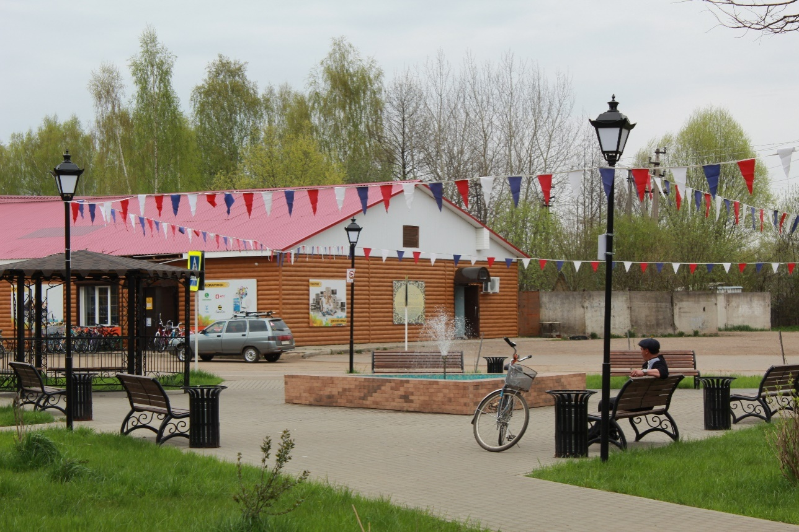
Результаты проекта:
Снижение уровня потерь электроэнергии, аварийности коммунальных сетей, сроков устранения аварий
Повышение уровня безопасности жизни населения
Экологическая безопасность светильников
Повышение уровня безопасности социально-значимых объектов села
Комфортность нахождения на улице в темное время суток
Экономия средств бюджета из-за сокращения расходов на оплату коммунальных

Slide 7
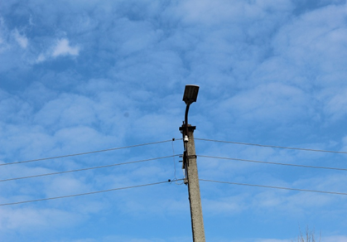
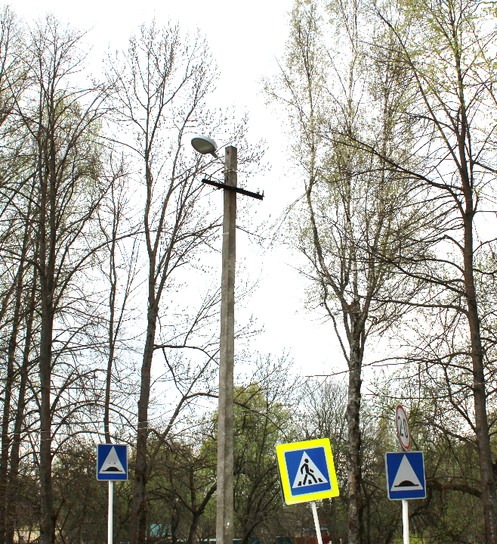
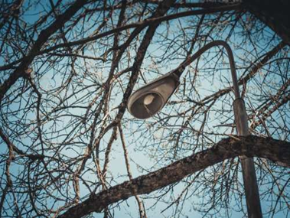
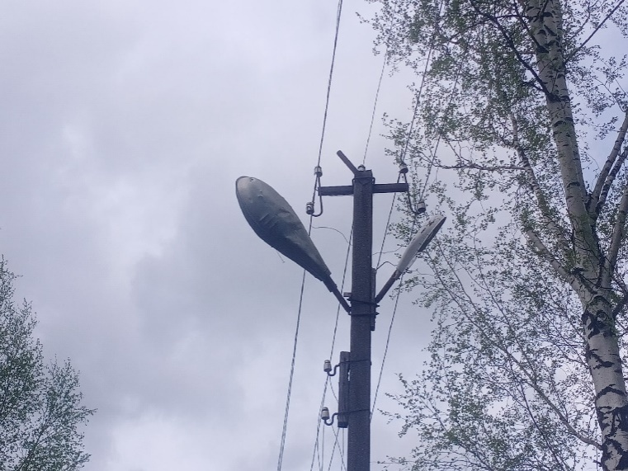
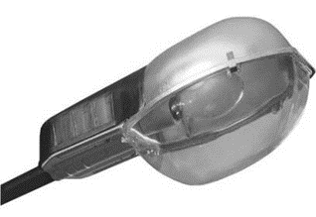
Положительные изменения, наступившие в результате внедрения практики:
Замена светильников с ртутными лампами и лампами накаливания на более эффективные привела к экономии электрической энергии. Помимо энергосбережения (в части электроэнергии) модернизация систем уличного освещения позволила сократить потребляемую мощность.
Установленные светильники являются экологически безопасными, так как не содержат вредных химических соединений. Новые светильники работают в комфортном для глаз спектре, бесшумны, не требуют специальной утилизации

Slide 8
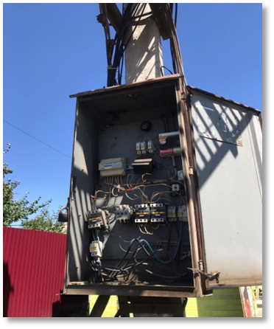
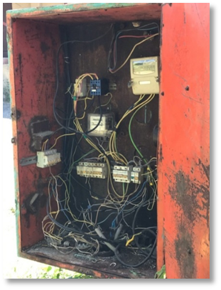
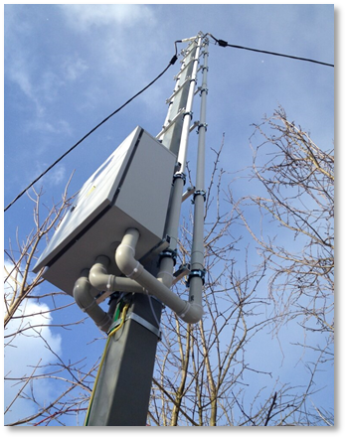
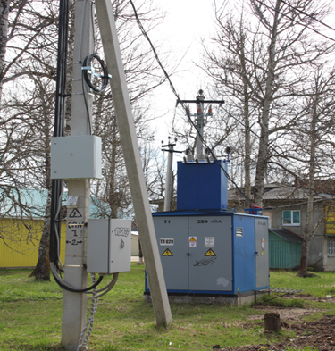
Положительные изменения, наступившие в результате внедрения практики:
До
До
После
После

Slide 9
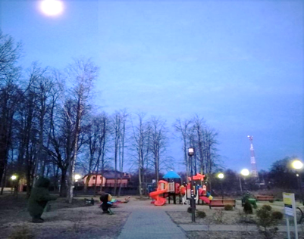
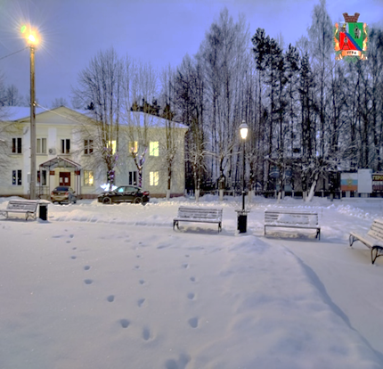
Положительные изменения, наступившие в результате внедрения практики:
Качественное уличное освещение обеспечивает жителям с. Угра чувство безопасности и комфорта, что позволяет людям избавиться от "страха перед ночными улицами". Ярко освещенные улицы села в вечерние часы позволяют родителям не беспокоиться за безопасность детей, что дает возможность организовать их досуг оптимальным образом (посещение спортивных секций, музыкальной школы, детского дома творчества)
Согласно отчету оперативно-служебной деятельности пункта полиции по Угранскому району повышение уровня освещенности напрямую влияет на криминальную обстановку в селе, снижая, число уличных преступлений. Снижение преступлений на улицах села в темное время суток является не только положительным социальным фактором, но и позволяет экономить бюджетные средства.

Slide 10
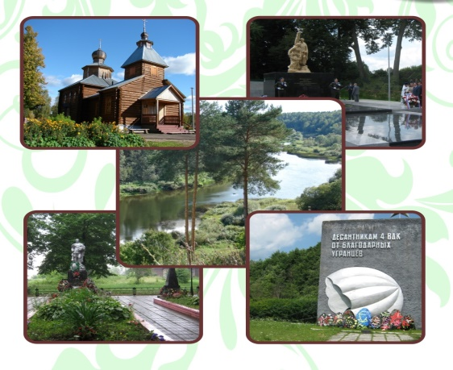
Спасибо за внимание!

